Slide 1

네이버쇼핑 API 활용
최저가 상품 검색 서버
7조
팀장: 허진환(보고서 작성, 가상머신 환경 설정 및 웹서버 구축/DB 관리)
팀원: 김태현(회의록 작성, Main/UI/Additional Function Programming)
팀원: 정재호(자료조사, Ranking Algorithm Function/UI Programming)
PPTBIZCAM
김태현, 허진환
웹서버프로그래밍
7조

Slide 2

목차
A table of contents.
01
프로젝트 개요
02
웹서버 주요 구성도
03
주요 함수
04
시연

Slide 3





Part 1
프로젝트 개요
Node.js Web Server
with Express Framework
MySQL DBMS
Linux Cent OS 7

Slide 4
Part 1
설계과제 목적
001
>>
웹서버 환경구축 및 설계를 통한 웹서버 실무 능력 함양
실제 웹서버 구축 시 사용되는 운영체제인 Linux를 기반으로 환경 구축
익스프레스 프레임워크 활용한 Node.js 웹서버 설계
002
>>
클라이언트 – 서버 모델 이해
서비스를 요청하는 Client와 이에 응답하는 Server와 프로세스를 구분하는 포트 번호
요청과 응답 사이에서 처리할 작업을 정의하는 Express 미들웨어를 사용한 Node.js 웹서버 설계
003
>>
DBMS 구조 및 데이터 관리에 대한 이해
관계형 데이터베이스 MySQL의 데이터 관리 방식(테이블 형태로 관리) 이해
Client의 요청(데이터 입력/조회 등)에 의한 데이터 적재(POST 매서드)/조회(GET매서드) 응답

Slide 5
Part 1
현실적 제한요소 달성결과
오픈소스 OS(Linux) 사용하여 비용 절감
적은 리소스를 사용하는 OS(Linux)사용으로 H/W적 비용절감
조건 별 상품 출력
리뷰와 평점 시스템
상품 구매사이트 하이퍼링크
경제
편리
윤리
사회
유저 데이터 DB 적재 시 비밀번호 암호화
Linux는 root 계정 이외에 접근 불가하므로 보안성 증대
다양한 상품을 보여줌으로써 합리적인 소비
상품에 대한 평가를 통해 과소비, 충동구매 방지

Slide 6
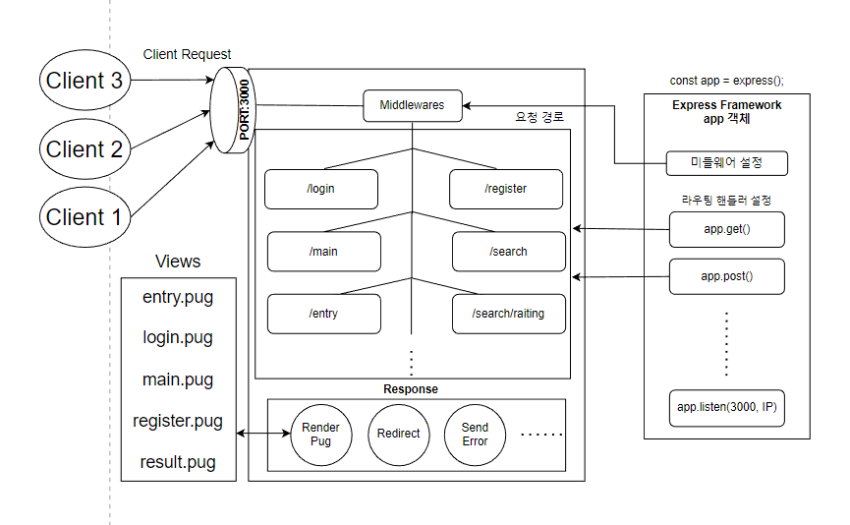
Part 2
웹서버 구성도
1. Server-Client 모델 기반
Client 요청에 대해 Server가 응답
2. 3000번 포트번호 사용
서버 내에서 프로세스 구분
3. Express 프레임워크 사용
요청과 응답 사이에서 미들웨어 동작
4. pug 템플릿 엔진 사용
views 폴더 내 .pug 파일이 랜더링되어 Client 웹페이지에 출력

Slide 7
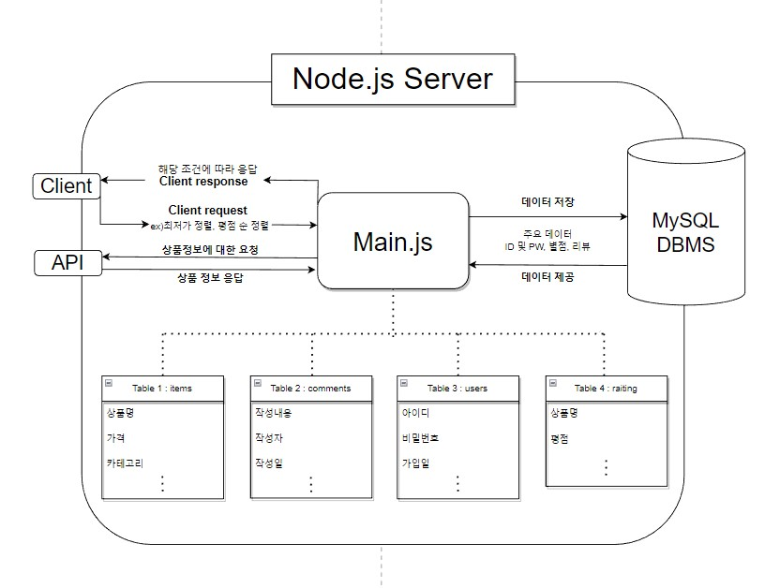
Part 2
데이터베이스 – 웹서버 통신 구성도
1. MySQL DBMS 내 스키마, 테이블 생성
데이터 주요 특성 기반 테이블 생성
2. 네이버쇼핑 API로 가져온 데이터 적재
saveItemsToDatabase() 함수를 통해 상품 데이터 items 테이블에 저장
3. 기타 데이터 적재 및 조회
댓글, user정보, 평점 데이터 각 테이블에 적재 및 조회
4. Client-Server 간 데이터 교환
Client 데이터 입력 → MySQL 적재
(POST 방식)
Client 데이터 조회 → MySQL 조회
(GET 방식)

Slide 8
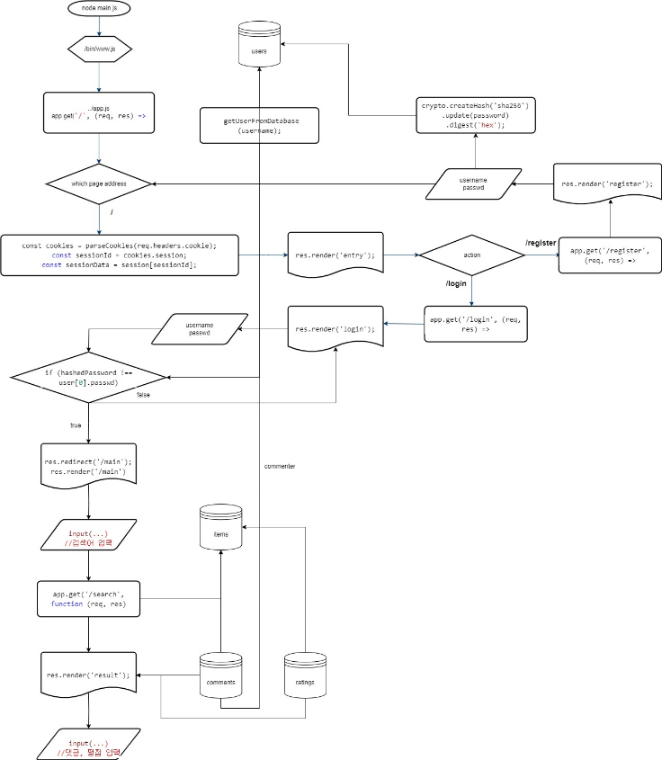
Part 3
순서도 및 주요 파일
1. main.js
- 유저 데이터 관련 함수
app.post(‘/login’), app.post(‘/register’) …
- 검색창 관련 함수
app.get(‘/search’), app.get(‘/main’) …
2. database.js
- 유저 데이터 관련 함수
getUserFromDatabase(), saveUserFromDatabase()
- 상품 댓글 관련 함수
saveRatingToDatabase(), getRatingToDatabase()
3. views - app.set('view engine', 'pug');
entry.pug , login.pug , result.pug …

Slide 9
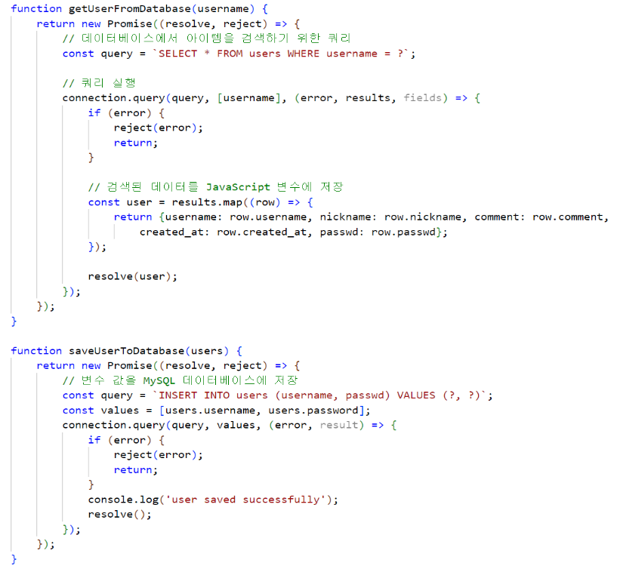
Part 3
database.js
1. getUserFromDatabase(username)
- SELECT * FROM users WHERE username = ?
- 조회한 데이터를 user 객체 형태로 반환
2. saveUserToDatabase(users)
- INSERT INTO users (username, passwd) VALUES (?, ?)
- 입력받은 데이터(ID, PW)를 DB에 적재

Slide 10
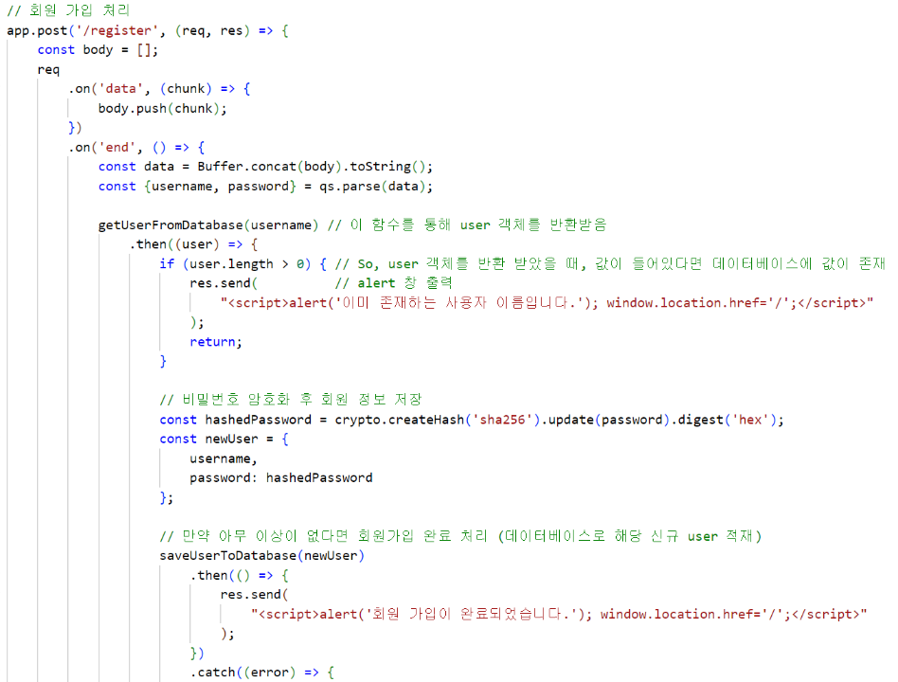
Part 3
main.js
‘/register’경로로 post요청이 들어올 경우 동작
입력받은 data를 parse해서 변수에 저장
getUserFromDatabase()함수를 사용, DB로부터 조회된 user객체를 반환, 중복 계정일 시 오류 창 전송
Hash알고리즘을 사용해 비밀번호 암호화
saveUserToDatabase()함수를 사용, user의 정보를 DB에 적재

Slide 11
Part 4
「
시연
」

Slide 12
감사합니다
QnA

